Slide 1
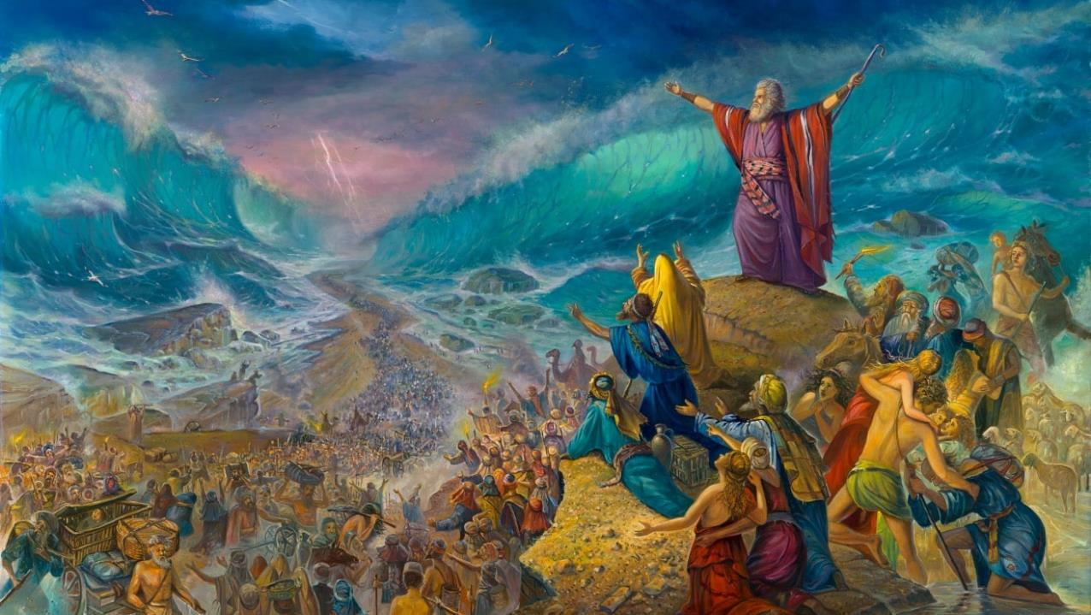
SOPO’IA ATU LE SAMI ULAULA
Lesona 6, Aukuso 9, 2025

Slide 2
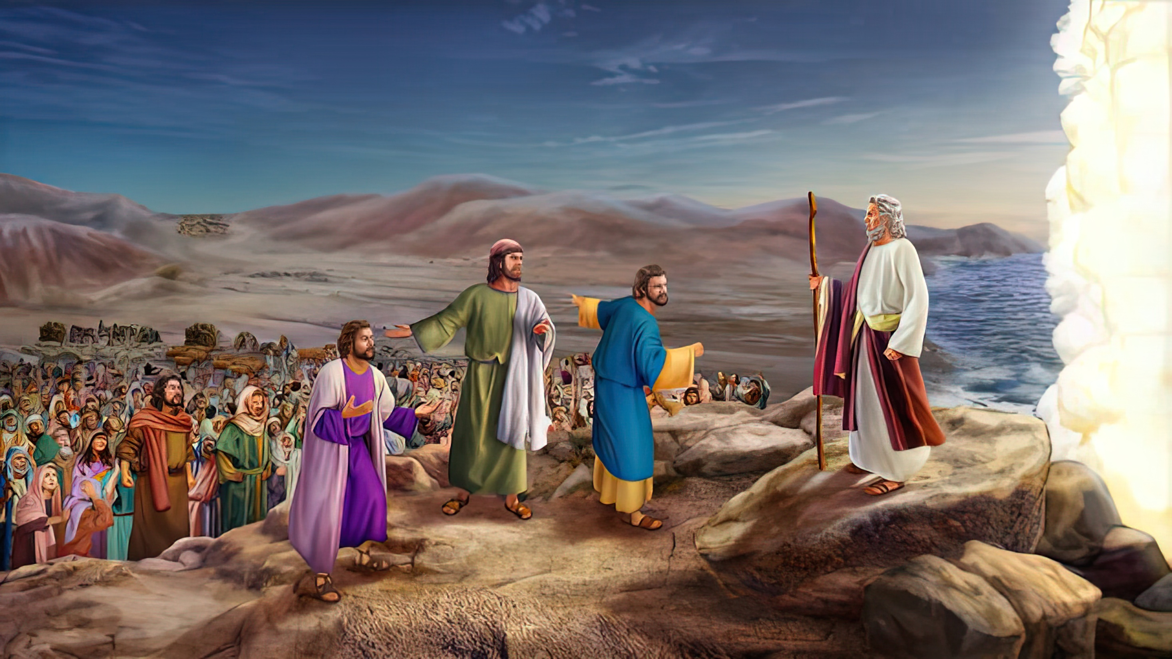
“Ona tali atu lea o Mose i le nuu, Aua tou te fefefe, a ia outou laulaututū ma vaai atu i le olataga mai ia Ieova, o le a faia e Ia mo outou i le aso nei; aua o Aikupito ia tou te va’ai atu i ai i le aso nei, tou te le toe iloa lava i latou e faavavau. O le a tau Ieova mo outou, ae faalologo outou.’ ” Esoto 14:13,14

Slide 3

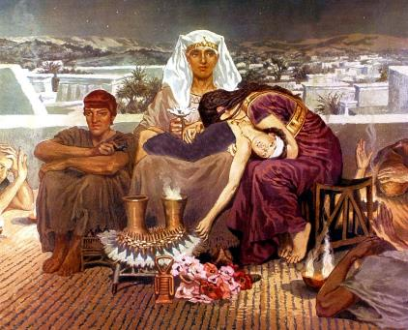
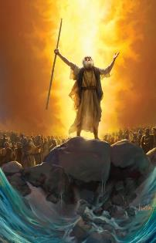
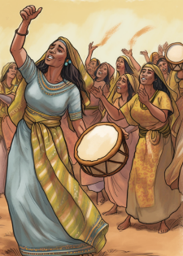



Na lapata’ina e le Atua mai le amataga o le malaga ese atu mai Aikupito o le a aafia ai le oti—poo le taufaamata’u o le oti—o le ulumatua a Farao (Esoto 4:22-23).
Ina ia ‘alofia le oti o le ulumatua ma taumafai ia taitaiina ese mai i latou mai Aikupito, na talosaga atu ai le Atua i ai latou mo se faatinoga o le faatuatua: o le sauniga lea o le Paseka. O lenei, ao Ia taitatiina atu i latou i se mea e gata mai, ua oo ai i le taimi mo le laasaga lona lua o le faatuatua: ia agai atu i luma
Ina ua uma ona sopoia le Sami Ulaula, ona faatoa faasaolotoina lea mai le nofo pologa ai i Aikupito, ona matua vivii atu ai lea o Isaraelu i se pese o viiga mo lo latou Faaola.
O le o ese mai Aikupito:
  Tuu atu latou ia o! (Esoto 12:31-36)
  O le faapaiaina o le ulumatua (Esoto 13:1-16)
O le sopoia atu o le Sami Ulaula:
  Punitia i le toafa (Esoto 13:17-14:12)
  O le ala i le sami (Esoto 14:13-31)
O le faamanatuina:
  O le Pese a Mose (Esoto 15:1-21)

Slide 4
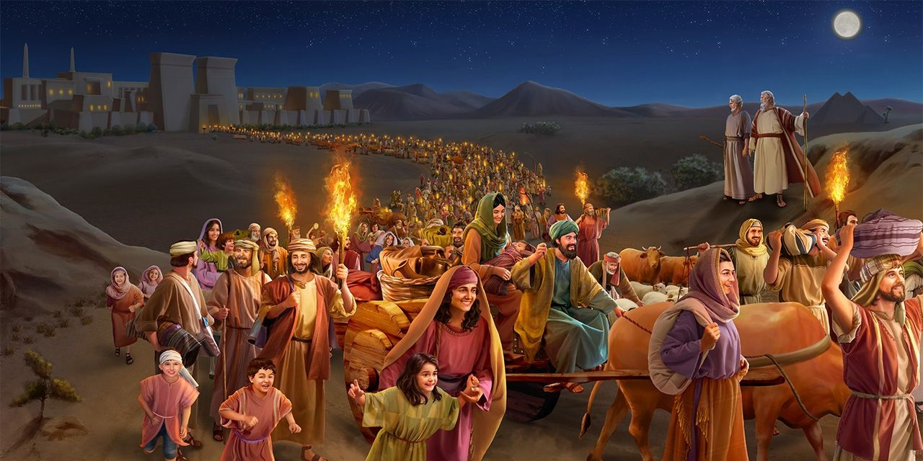
O LE O ESE MAI AIKUPITO

Slide 5


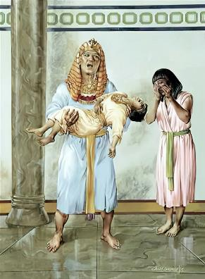
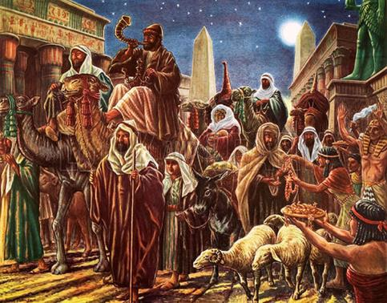
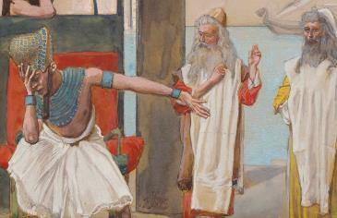
IA O ESE ATU IA OUTOU!
“Ua nanati foi Aikupito i le nuu ina ia vave ona tuuina atu i latou e o ese i le nuu; “Aua ua latou faapea ane” “O le a uma lava tatou i le oti!” (Esoto 12:33)
Sa faatafuna’ina uma Aikupito, “aua sa leai lava se fale sa le aunoa ma se oti” (Esoto 12:30). Na tuai le oo mai o le faatagana a Farao mo Isaraelu ia o ese loa mai le nuu.
I le fasi fuaitau “Ma ia faamanuia mai foi ia te au” (Esoto 12:32), na faaalia ai e Farao lagona o ona tagata uma: ia aua nei i ai se isi mea e toe tupu i a’i tatou!
E le o se faalauiloaina o se lagona salamo moni mo lana mea sesē na fai, ae ua na’o se manaoga ina ia taofia ai lenei malaia
Ina ua talosagaina e Isaraelu se totogi mo tausaga sa latou galulue ai, na faapea lava ona faia e Aikupito ua “tuuina atu i a’i latou mea sa latou fai atu ai” (Esoto 12:36). O lenei auala, na faamautinoa ai e le Atua o le a tuua ma le saogalemu e Lana ulumatua Aikupito—ma ni faamanuiaga i ona lima

Slide 6

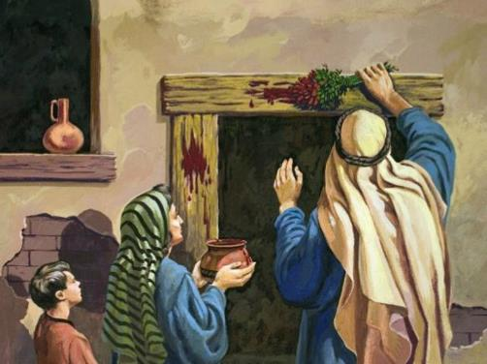
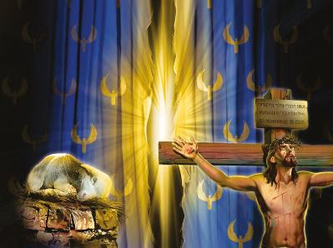

O LE FAAPAIAINA O LE ULUMATUA
“Ia faasaina mo A’u o ulumatua uma lava, e taitasi uma lava e mua’i fanau mai i le fanauga a Isaraelu, o tagata atoa ma manu, e fai lava ia mo A’u.” (Esoto 13:2)
Na faapefea ona faapaiaina ulumatua?
Na faapaiaina i latou i le oti. O atalii ulumatua uma e tatau ona oti. Ae ua uma ona faia se aiaiga e suitulaga a’i le ulumatua, ina ia maliu le isi tagata e sui a’i o ia.
Ia mātau mai le faiā: O Isaraelu o le ulumatua lea a le Atua (Esoto 4:22); O le Ekalesia i le taimi nei o Isaraelu lea faale-agaga (Kalatia 6:16); o lea, e tatau ai ona oti uma tatou ina ia faapaiaina i le Atua; ae o loo i ai se Tagata o Lē na maliu e suitulaga mo i tatou.
O Iesu, “le Tamai Mamoe a le Atua” (Ioane 1:29), na maliu ina ia le oti o soo se tasi e tuuina Lona toto i le faitotoa o latou loto, a ia maua le OLA E FAAVAVAU.
Ua uma ona faia e le Atua o Lana vaega. O la tatou matafaioi ia faataga i tatou lava ina ia ufitia i Lona toto togiola.

Slide 7
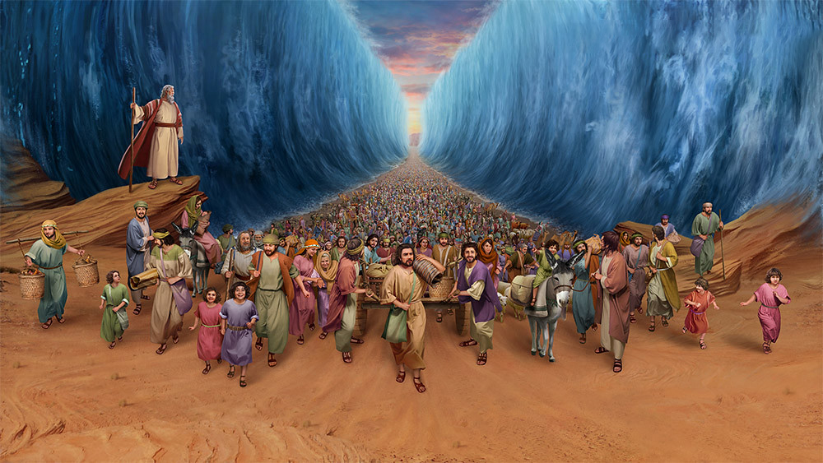
SOPO’IA ATU LE SAMI ULAULA

Slide 8


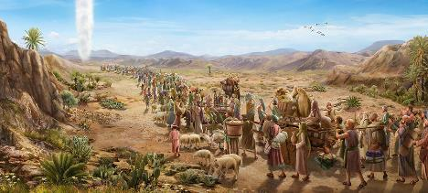
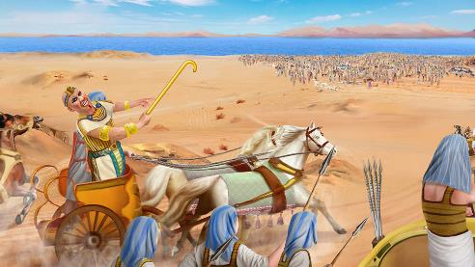
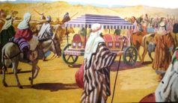
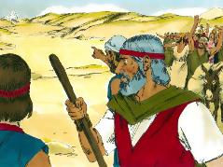
PUNITIA I LE TOAFA
“Ae fai ane Farao i le fanauga a Isaraelu, ‘Ua fememeai i latou i le nuu, ua punitia i latou i le vao.” (Esoto 14:3)
I le faatanaga a Farao, na o ese atu ai Isaraelu “ua saunia mo taua” (Esoto 13:18). Ae sa lei finagalo le Atua e fetaiai i latou ma ni taua, o lea na Ia taitaiina solo ai i latou i le vao (Esoto 13:17).
O le taimi lea, na faanoanoa ai Farao ua salamo ma mulimuli atu ia Isaraelu (Esoto 14:5). Ua punitia nei Isaraelu i le vao, ua leai mafai lava ona sosola ese (Esoto 14:2-3, 9).
O se faatinoga o le faatuatua, ona sa latou ave foi ma i latou o ivi o Iosefa (Esoto 13:19). E le gata i lea, na taitaiina lava faavavega i latou e le Atua, i le ao faaniutu i le ao ma le afi faaniutu i le po (Esoto 13:21).
Peitai, i le vaai a le autau a Farao, ua matuā masofa lava lo latou faatuatua (Esoto 14:10-12). E ofo lava pe faapefea ona vave ona galo i a’i latou vavega na latou molimauina! E le mafai ea ona tupu foi o lenei lava mea e tasi i a’i tatou?
“Ia manatua mea mamana na Ia faia” (1Nofoaiga Tupu 16:12)

Slide 9

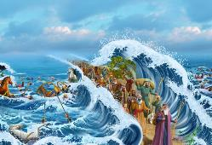
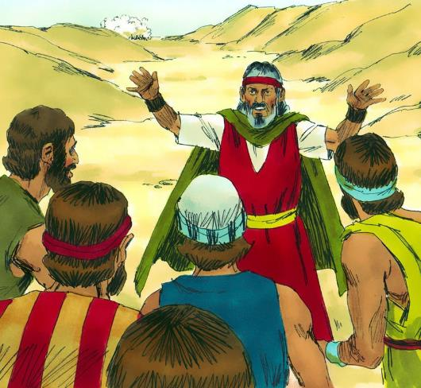
O LE ALA I LE SAMI
“Ona tali atu lea o Mose i le nuu, “Aua tou te fefefe, a ia outou laulaututu ma vaai atu i le olataga mai ia Ieova, o le a faia e Ia mo outou i le aso nei; aua o Aikupito ia tou te vaai atu i ai i le aso nei, tou te le toe iloa lava i latou e faavavau. O le a tau Ieova mo outou, ae faalologo outou.” (Esoto 14:13-14)
I le vaaiga a le tagata e leai se faatuatua, o lea na faamalosi atu ai Mose i a’i latou ia talitonu i le Atua (Esoto 14:13-14):
“Aua tou te fefefe”
O le laasaga muamua e ausia ai le manumalo o le talitonu lea i le Atua
“Laulaututu ma le mausali”
E tatau ona tatou tumau ma le onosai i lo tatou tulaga, e aunoa ma le muimui
“Ia vaai atu i le olataga”
Afai tatou te faatagaina le Atua e taitaiina i tatou, ona mautinoa ai lea o le manumalo
“E tau Ieova mo outou”
E tau le Atua mo i tatou e faasaga atu ia Satani ma le agasala. O Kalevario le faamaoniga sili o lenei mea

Slide 10

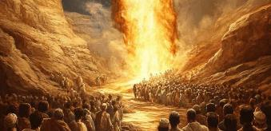

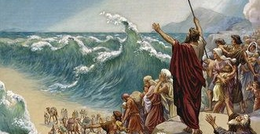
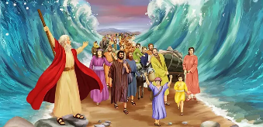
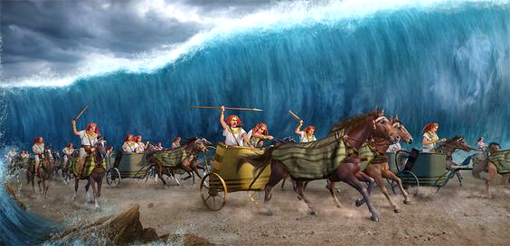
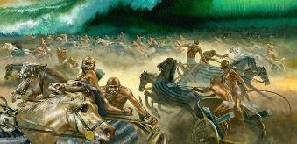
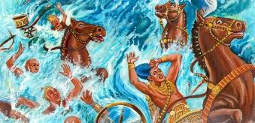
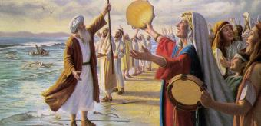
O LE ALA I LE SAMI
E tasi lava le poloaiga na tuuina atu e le Atua i a’i latou: “ia agai i luma” (Esoto 14:15). Mai i lea lava taimi, na amata ai ona vaaia ni mea e lei mafaufauina (Esoto 14:19-31):
Na tu ai le agelu a le Atua ma le ao faaniutu i le va o le toagalauapi a Isaraelu ma le toagalaupi a Aikupito
I le po, na i ai le ao o le pouliuli i le au Aikupito, a’o le malamalama mo le au Isaraelu
Na sii i luga e Mose lona tootoo ma vaeluaina ai le sami, ina ia mafai ona ui atu ai Isaraelu i le eleele matutu
Ua ulu atu Isaraelu i le sami, ae faaitualalua le vai e pei o ni pa puipu i o latou itu.
Na faapea foi ona ulu atu le au Aikupito i le sami
I le tafa o ata, na faaita ai e le Atua le au Aikupito
A’o latou taumafai e toe solomuli i tua, a ua toe foi lava le sami i lona tulaga masani, ma faaumatia ai le ‘autau atoa
Mai le matafaga, na vaaia ai e Isaraelu le manumalo, ona latou talitonu ai lea i le Atua atoa ma Mose

Slide 11
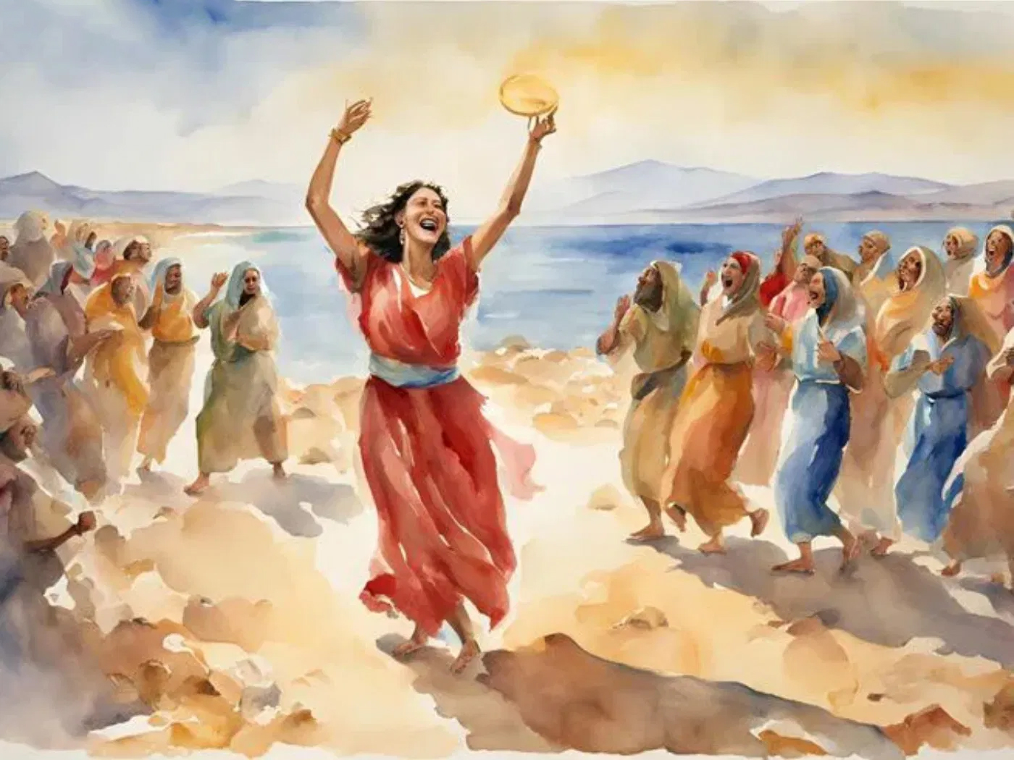
O LE FAAMANATUINA

Slide 12


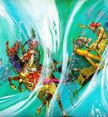
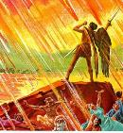
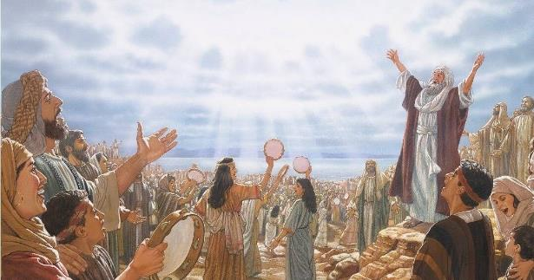
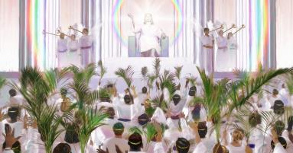
O LE PESE A MOSE
“Ua latou pepese i le pese a Mose le auauna a le Atua, ma le pese a le Tamai mamoe, ua faapea atu: “Le Alii e, le Atua e Ou le malosi uma lava. Ua tetele Au galuega e ofo ai; e tonu ma faamaoni Ou ala, le Tupu o le au paia e” (Faaaliga 15:3)
I le vaai atu i le mea ua tupu, ua taitaiina atu e Mose Isaraelu i le pese o le viiga, a’o tali atu Miriama ma le aufaipese, faatasi ai ma fafine (Esoto 15:1, 20-21).
I lenei pese, e leai lava se mea o ta’ua ai se mea na faia e Isaraelu. E le gata ina viia le Atua mo le faaumatiaina o le fili (Esoto 15:6), ae ua viia i Ana galuega (Esoto 15:11). Na faailoa le tali atu a’i latou na faalogo i le mea na tupu (Esoto 15:14).
E le gata i lea, ua folafolaina atu le mea o le a faia e le Atua: “E te faaoo atu, ma e totoina i latou i le mauga o lou tofi” (Esoto 15:17).
Pe a faaalia mai le faamasinoga a le Atua, ma aveesea le leaga ma le sauaina, o le a vivii atu ia te Ia le au faaolaina o le malo mo ia faamasinoga amiotonu, ma latou pepese atu ai i le pese a Mose ma le Tamai mamoe (Faaaliga 15:3).

Slide 13

“I le faasaolotoina o tatou agaga mai le pologa o le agasala, na faia ai e le Atua mo i tatou se laveaiga e sili atu nai lo tagata Eperu i le Sami Ulaula. E pei o tagata Eperu, e tatau ai ona tatou vivii atu i le Atua ma o tatou loto ma agaga, atoa ma siufofoga mo Ana “galuega ofoofogia i le fanau a tagata.” Oi latou o e talitonu i le tele o le alofa mutimutivale o le Atua, ma lē faagaloina Ana meaalofa ititi, o le a fusia le fusi o le fiafia ma fai pesega i o latou loto i le Alii. O faamanuiaga i aso taitasi o loo tatou maua mai le aao o le Atua, ae sili atu i mea uma le maliu o Iesu e aumaia ai le fiafia, ma le lagi e mafai ona tatou maua, e tatau ai ona avea lea ma autu e faafetai atu ai ia te Ia e le aunoa.”
EGW (Conflict and Courage, March 28)

